Slide 1
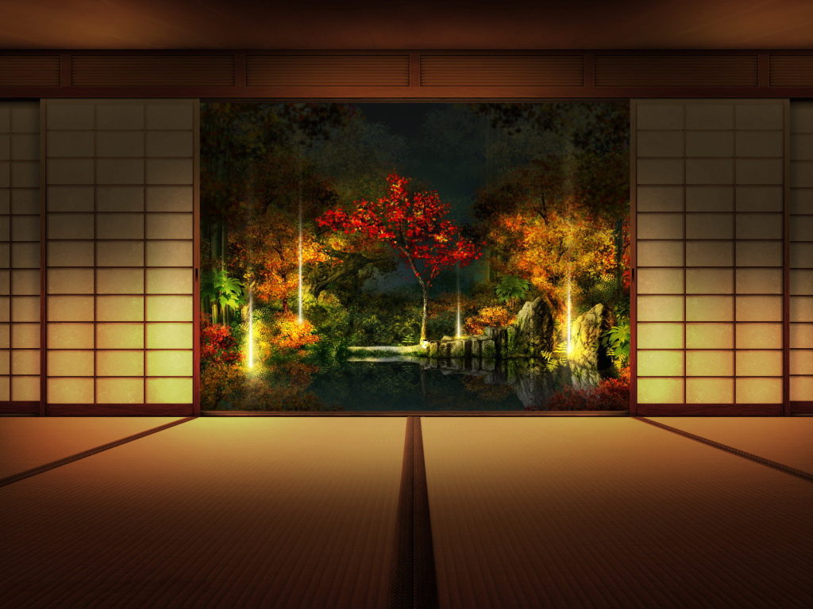

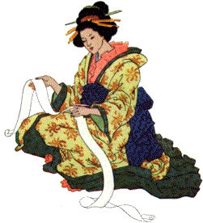

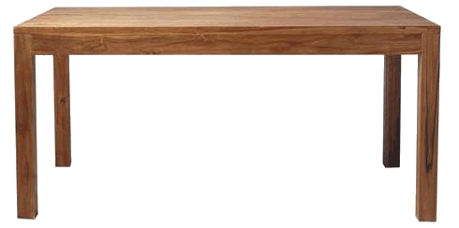
Hanako
La del gran
sombrero
(antiguo cuento japonés)

Slide 2
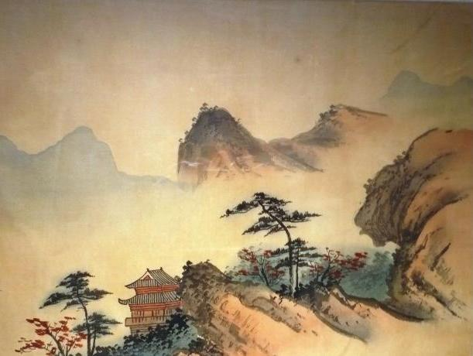

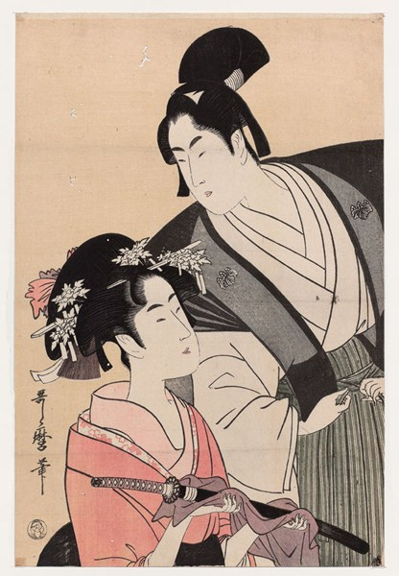
Hace mucho tiempo vivió en Japón un samurái rico y poderoso, este hombre no se sentía feliz, a pesar de su fortuna y poder,le faltaba el amor de un hijo o una hija; con su esposa frecuentaba la pagoda, rogando por el don de un hijo.
La plegaria dio resultado, al poco tiempo, les nació una hermosa hija a la que llamaron Hanako,a partir de aquel día ,la felicidad y la dicha entraron a su hogar ,rodearon a la pequeña de las cosas más bellas y le brindaron sus más exquisitos cuidados.
Le procuraron los más sabios maestros y las más inteligentes institutrices.

Slide 3
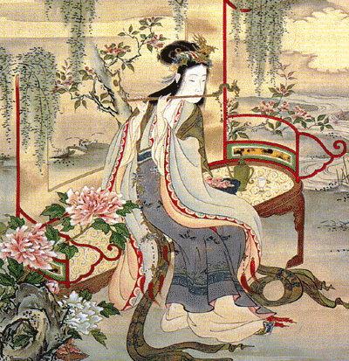
La niña por su parte, merecía la amorosa dedicación de sus padres, por que era obediente y cariñosa, aprendió rápidamente a danzar,a tañer varios instrumentos y a cantar.
Cuando la niña cumplió diez años quedo huérfana de padre, la madre enfermo al poco tiempo y sintiendo próximo su fin, llamo a la pequeña Hanako y le dijo:-Hija mía, estoy segura de que por tu belleza y tus buenas cualidades algún día encontraras a un hombre que te quiera y te proteja, la niña se arrodillo junto al lecho de su madre, conteniendo sus lagrimas, esta colocó un pequeño cofre en la cabeza de Hanako y le encasqueto un sombrerete de paja tan grande que le cubría casi todo el rostro,Hanako confundida escucho las palabras de su madre:- no podrás quitarte el sombrero ,hasta el día que un hombre,te demuestre verdadero amor.

Slide 4

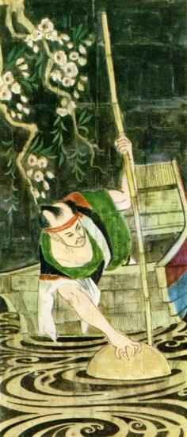
Cuando la jovencita quedo sola en la aldea, comenzó a avergonzarse por las bromas y burlas que le hacían debido a su enorme sombrero, un día decidió irse para nunca volver, al cruzar una corriente de agua por un frágil puentecillo, este se vino abajo y ella cayo al agua, su sombrero la mantuvo a flote unos minutos, un barquero que la vio caer, la rescato cuando ya casi estaba a punto de ahogarse,la joven agradeció al hombre y prosiguió su viaje.
Marchaba por un camino principal, cuando vio venir una carrosa, en esa viajaba un samurái, príncipe de aquellas tierras.

Slide 5
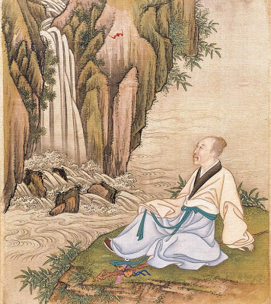
Cuando el viejo señor vio a la jovencita con aquel gran sombrero de paja encasquetado hasta los ojos le llamo la atencion,dio orden al cochero de detener la marcha, he hizo seña a Hanako para que se acercara-A donde te diriges joven-A cualquier parte señor; huyo de mi aldea, en la que no cuento con amigos, hasta los niños se burlan de mi a causa de este gran sombrero que llevo-precisamente iba a preguntarte, por que llevas tan extraño sombrero-Es un regalo de mi madre, antes de morir me lo puso y por algún extraño sortilegio no me lo puedo quitar -¡extraña herencia en verdad!-Ese sombrero no te favorece.

Slide 6
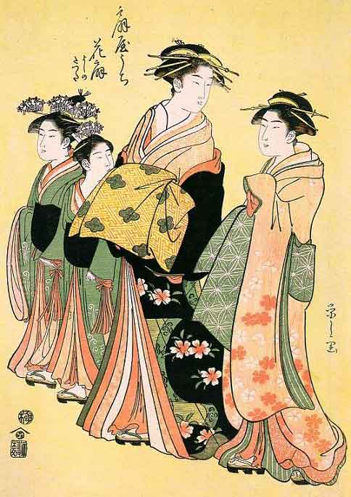
-Por mi gusto me lo arrancaria;más de una vez lo he intentado pero no fue posible. El samurái la miro con simpatía y le propuso servir en su casa,Hanako acepto complacida y desde aquel día se incorporó a la rica mansión del samurái como dama de compañía de la señora, el hijo mayor del anciano se enamoró de la joven y aprovechaba cada oportunidad que se le presentaba para estar junto a ella ,Los padres de Quino ,pues ese era el nombre del primogénito del samurái adviertieron de la simpatía de este hacia Hanako y le prohibieron que aquel afecto se transformara en verdadero amor

Slide 7
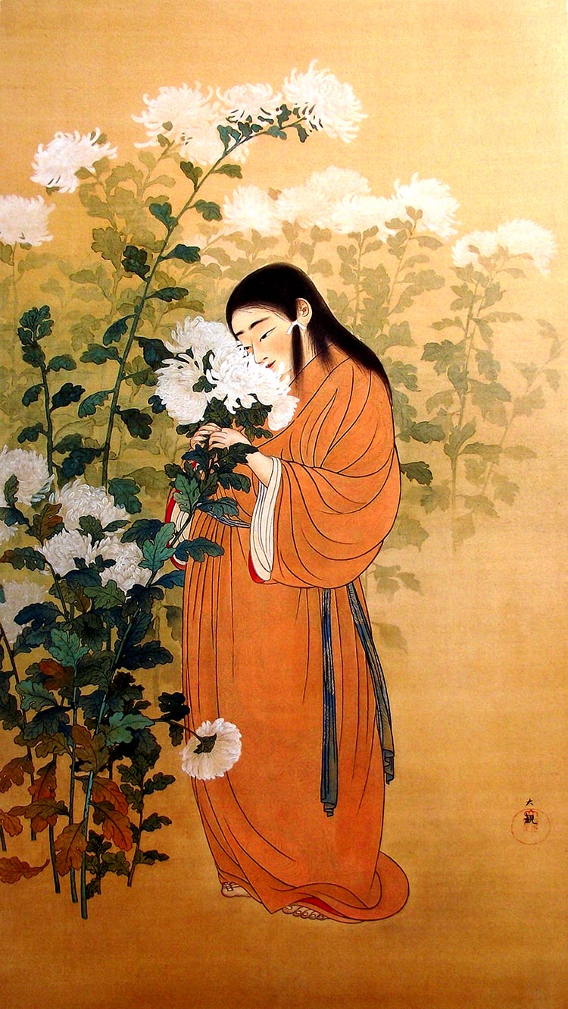
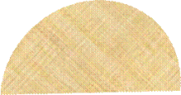
Aconsejados por un viejo amigo de la casa, concibieron un plan para que el joven se convenciera de que Hanako no merecía tan elevado rango, ya que pensaban que la jovencita no poseía linaje alguno. Se organizo una gran fiesta, a la que fueron invitadas las hijas de varios príncipes amigos, además de algunos parientes,Hanako previendo el mal papel que su figura iba a hacer entre tantas jóvenes elegantes, se puso muy triste y pasó toda la tarde de aquel día bajo las ramas de un cerezo, Al anochecer se le acerco Quino y con tierno acento le pregunto:

Slide 8
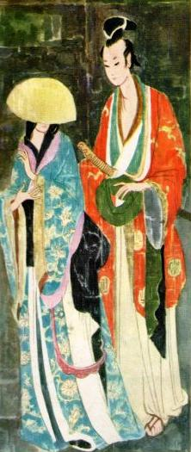
-¿Cuál es el motivo de tu tristeza?
-tus padres se oponen a nuestro amor, lo miro con tristeza y agrego-ellos quieren reírse de mí
-¿reírse ?¿porque?
-por este ridículo sombrero que me encasqueto mi madre al morir-exclamo Hanako llorando-me dijo que me libraría de él, al encontrar un hombre que me amara y me protegiera, hasta ahora solo he hallado más que piedras en mi camino
-¿y yo soy una piedra?¿no estas segura de mi amor?, en cuanto a protección te aseguro que si esta noche alguien se atreve a reírse de ti…
Quino se interrumpió de golpe,en su semblante se reflejo la sorpresa, el gran sombrero ,había caído a los pies de Hanako.

Slide 9
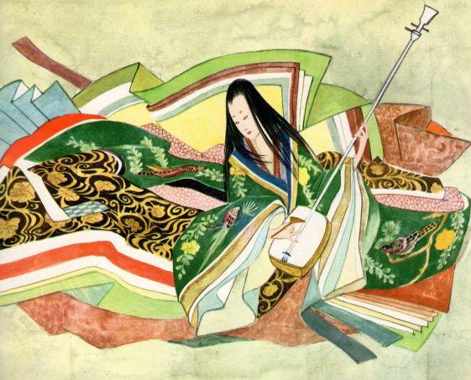
Hanako también estaba maravillada, en cuanto el joven hablo tan sinceramente y expresado tanto amor, había quedado libre del sombrero ,sobre la cabeza de la joven había quedado un pequeño cofrecito de oro, dentro había un rollo de papel, los jóvenes no tuvieron tiempo de leer su contenido en ese preciso momento fueron llamados a la fiesta. Quino noto que su padre permanecía con el ceño adusto,Hanako, se puso a tañir un instrumento y a cantar para alegrar la fiesta ,su voz angelical deslumbro a los amigos y parientes del viejo samurái.

Slide 10
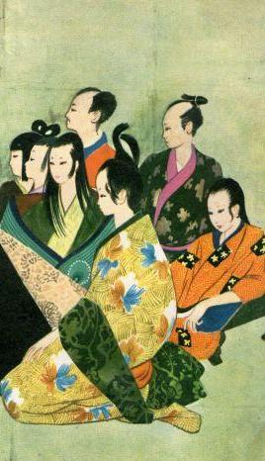
Quino pensó que era el momento propicio para pedir en presencia de todos el consentimiento para casarse con la bella joven de quien se hallaba enamorado. Cuando el samurái advirtió que todos apoyaban la decisión de Quino, dijo con palabras que sonaron solemnemente-todos saben que la tradición de los samuráis exige que sus herederos mantengan pura la sangre y no debe ser mezclada con otras clases sociales.
Quino tomo la palabra:-Declaro que amo con toda mi alma a hanako y te pido padre mío que no sigas oponiéndote a nuestra felicidad. Un murmullo de aprobación indico al anciano que todos estaban de acuerdo con su hijo.

Slide 11
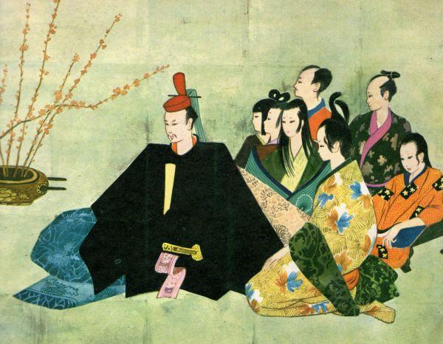
Convencido de no poder disuadir a su hijo dijo entonces que aprobaría la boda si Hanako declaraba por lo menos su origen.
Dirigiéndose a la joven le dijo:-nada sabemos de tus antepasados, de tu familia ni de tus padres.
-No podía hacerlo sin tener pruebas que atestiguaran mi afirmación-quizás la escritura de este rollo hable de mi familia y de mis antepasados dijo la joven entregando el papel al samurái, a medida que el viejo leía el contenido su rostro se iba iluminando, finalmente agitando el rollo exclamo ¡es hija de un samurái!,¡Hanako,deciende de una antigua familia de samuráis!, corrió a abrazar a la joven.
Quino no necesitaba cerciorarse de ningún titulo de nobleza para confirmar su amor por Hanako;pero su corazón se sintió libre de la angustia de tener que desobedecer a su padre.
Fin

Slide 12

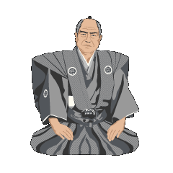
Diseño: Andrés Vázquez
Imágenes: Internet
Musica:Oriental
Que tengas un
Hermoso día

Slide 13



Accede a la sección que desees desde aquí:
Propia Creación
De la Red
Dedicatorias | Fechas Especiales | Graciosos
Historia y Arte | Lugares | Musicales
Naturaleza y Ciencias | Política | Reflexión
Religiosos | Románticos | Salud
Dedicatorias | Fechas Especiales | Graciosos
Historia y Arte | Lugares | Musicales
Naturaleza y Ciencias | Política | Reflexión
Religiosos | Románticos | Salud
Si deseas recibir pps periódicamente en tu correo electrónico subscríbete aquí:

